Slide 1
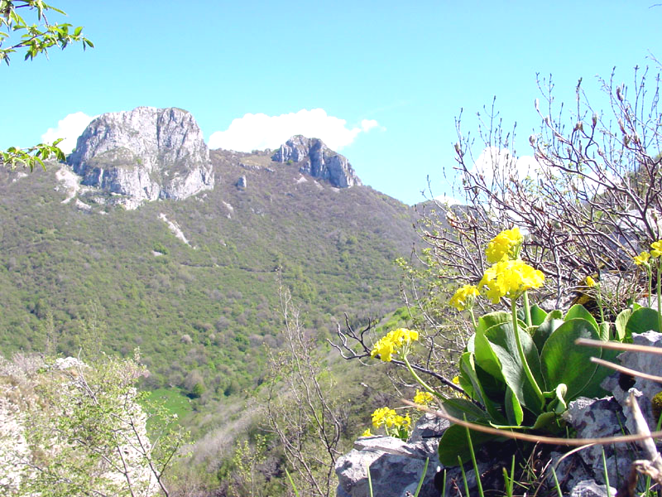
Venerdi 4 Marzo 2016
Il Pascolo: Dove Si
E dove No?
Sovr. C. Andrea Perico

Slide 2
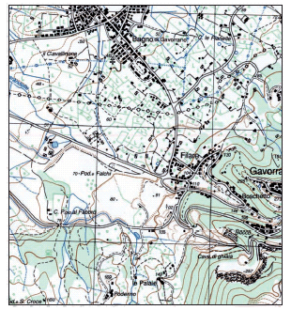

Slide 3
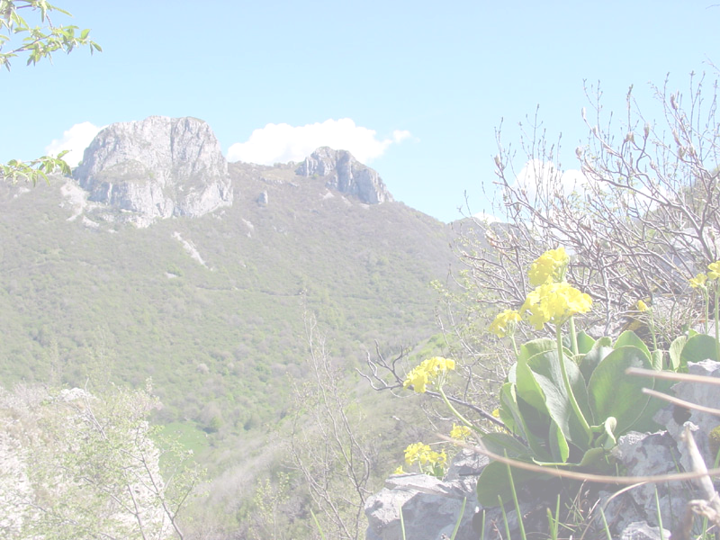
Vecchia Normativa
Art. 57
(Limiti al pascolo in bosco)
1. Fatto salvo l'art. 12, comma 4, della l.r. 27/2004, il pascolo di bovini, equini, suini e ovini a scopo di prevenzione dagli incendi boschivi e di conservazione del paesaggio rurale nei boschi è consentito:a) nella fustaia a partire dallo stadio di perticaia, ossia con alberi di altezza media superiore a dieci metri;
b) nel ceduo e nel ceduo sotto fustaia, a partire da dieci anni dall'ultima ceduazione.
2. È vietato il pascolo nei boschi in rinnovazione, nelle fustaie disetanee o irregolari, nei boschi di neoformazione sino allo stadio di perticaia e in quelli percorsi dal fuoco da meno di dieci anni; in detti soprassuoli è altresì vietato far transitare o comunque immettere animali al di fuori della viabilità presente.
3. La custodia del bestiame pascolante in bosco deve essere affidata a personale appositamente incaricato e attuata con opportuni mezzi di contenimento quali le recinzioni elettriche.
3 bis. Il pascolo delle capre all'interno dei boschi è vietato, salvo specifica previsione dei piani di indirizzo forestale o autorizzazione rilasciata dall'ente forestale ai sensi dell'articolo 51, comma 4, della l.r. 31/2008, comunque nel rispetto del divieto di cui al comma 2 del presente articolo. (124)

Slide 4
Art. 57
(Limiti al pascolo in bosco)
1. Fatto salvo quanto disposto dall’articolo 51, comma 4, della l.r. 31/2008, il pascolo a scopo di prevenzione dagli incendi boschivi e di conservazione del paesaggio rurale nei boschi è consentito:(137)
a) nella fustaia a partire dallo stadio di perticaia, ossia con alberi di altezza media superiore a dieci metri;
nel ceduo e nel ceduo sotto fustaia, a partire da dieci anni dall'ultima ceduazione.
2. È vietato il pascolo nei boschi in rinnovazione, nelle fustaie disetanee o
irregolari, nei boschi di neoformazione sino allo stadio di perticaia e in quelli
percorsi dal fuoco da meno di dieci anni, salvo quanto disposto dal comma 2 bis; in
detti soprassuoli è altresì vietato far transitare o comunque immettere animali al di
fuori della viabilità presente.(138)
2 bis. Il pascolo è consentito nei boschi di neoformazione che hanno colonizzato superfici censite catastalmente come seminativi, seminativi arborati, prati, prati arborati, pascoli, pascoli cespugliati e arborati.(139)
3. (140)
3 bis. (141)

Slide 5
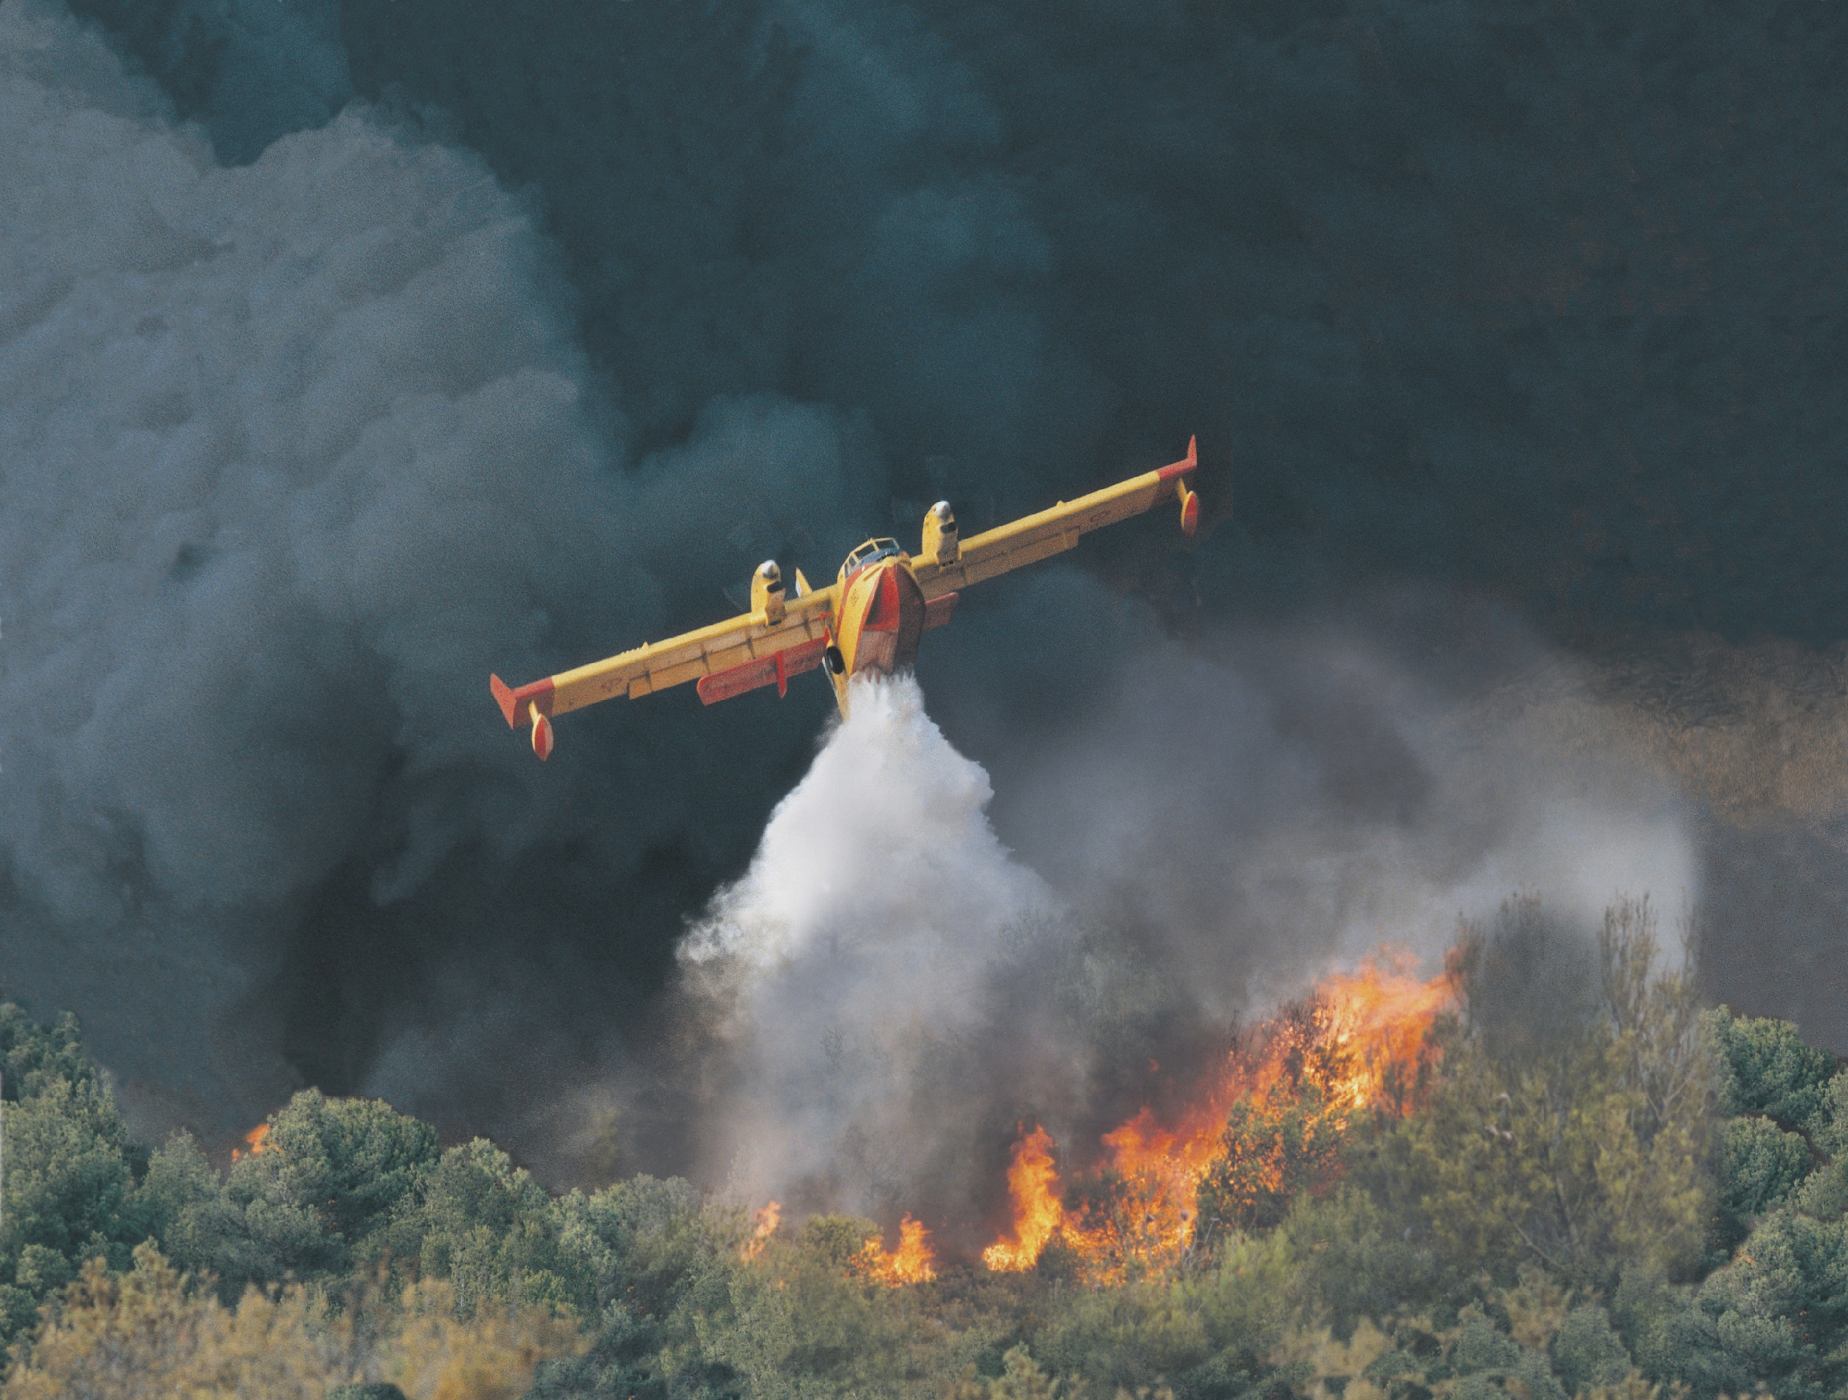
LEGGE QUADRO IN MATERIA DI INCENDI BOSCHIVI
Legge n° 353 / 2000
Articolo 1
( finalità e principi )
Le disposizioni della presente legge sono finalizzate alla conservazione e alla difesa dagli incendi del patrimonio boschivo nazionale quale bene insostituibile per la qualità della vita

Slide 6
Legge 353/2000 Legge quadro in materia di incendi boschivi
Attività :
Art. 4 comma 5 “le province, le comunità montane ed i comuni
attuano le attività di previsione e di prevenzione secondo le attribuzioni
stabilite dalle Regioni”.
Art. 6 comma 1 “le amministrazioni statali, regionali e gli enti locali promuovono,
ai sensi della legge 7 giugno 2000, n 150, l’informazione alla popolazione in merito
alle cause determinanti l’innesco di incendio ed alle norme
comportamentali da rispettare in situazioni di pericolo”.
Nota: Legge 7 giugno 2000, n° 150 “disciplina delle attività di informazione”
Art. 10 comma 2 “I comuni provvedono, entro novanta giorni dalla data di approvazione del piano regionale di cui al comma 1 dell’articolo 3,
a censire, tramite apposito catasto, i soprassuoli già percorsi dal fuoco nell’ultimo quinquennio, avvalendosi anche dei rilievi effettuati dal Corpo Forestale dello Stato.
Il catasto è aggiornato annualmente … omissis “

Slide 7
Legge n° 353 / 2000
Articolo 11
( modifiche al Codice Penale )
Nel Codice Penale è inserito l’articolo 423 – bis
( Incendio boschivo )
Chiunque cagioni un incendio su boschi, selve, foreste o vivai forestali
Reclusione
da 4 a 10 anni
Reclusione
da 1 a 5 anni
Se cagionato per colpa
Le pene sopra previste sono aumentate se dall’incendio deriva pericolo per edifici o danno su aree protette, ovvero sono aumentate della metà se ne deriva un danno grave e persistente all’ambiente

Slide 8
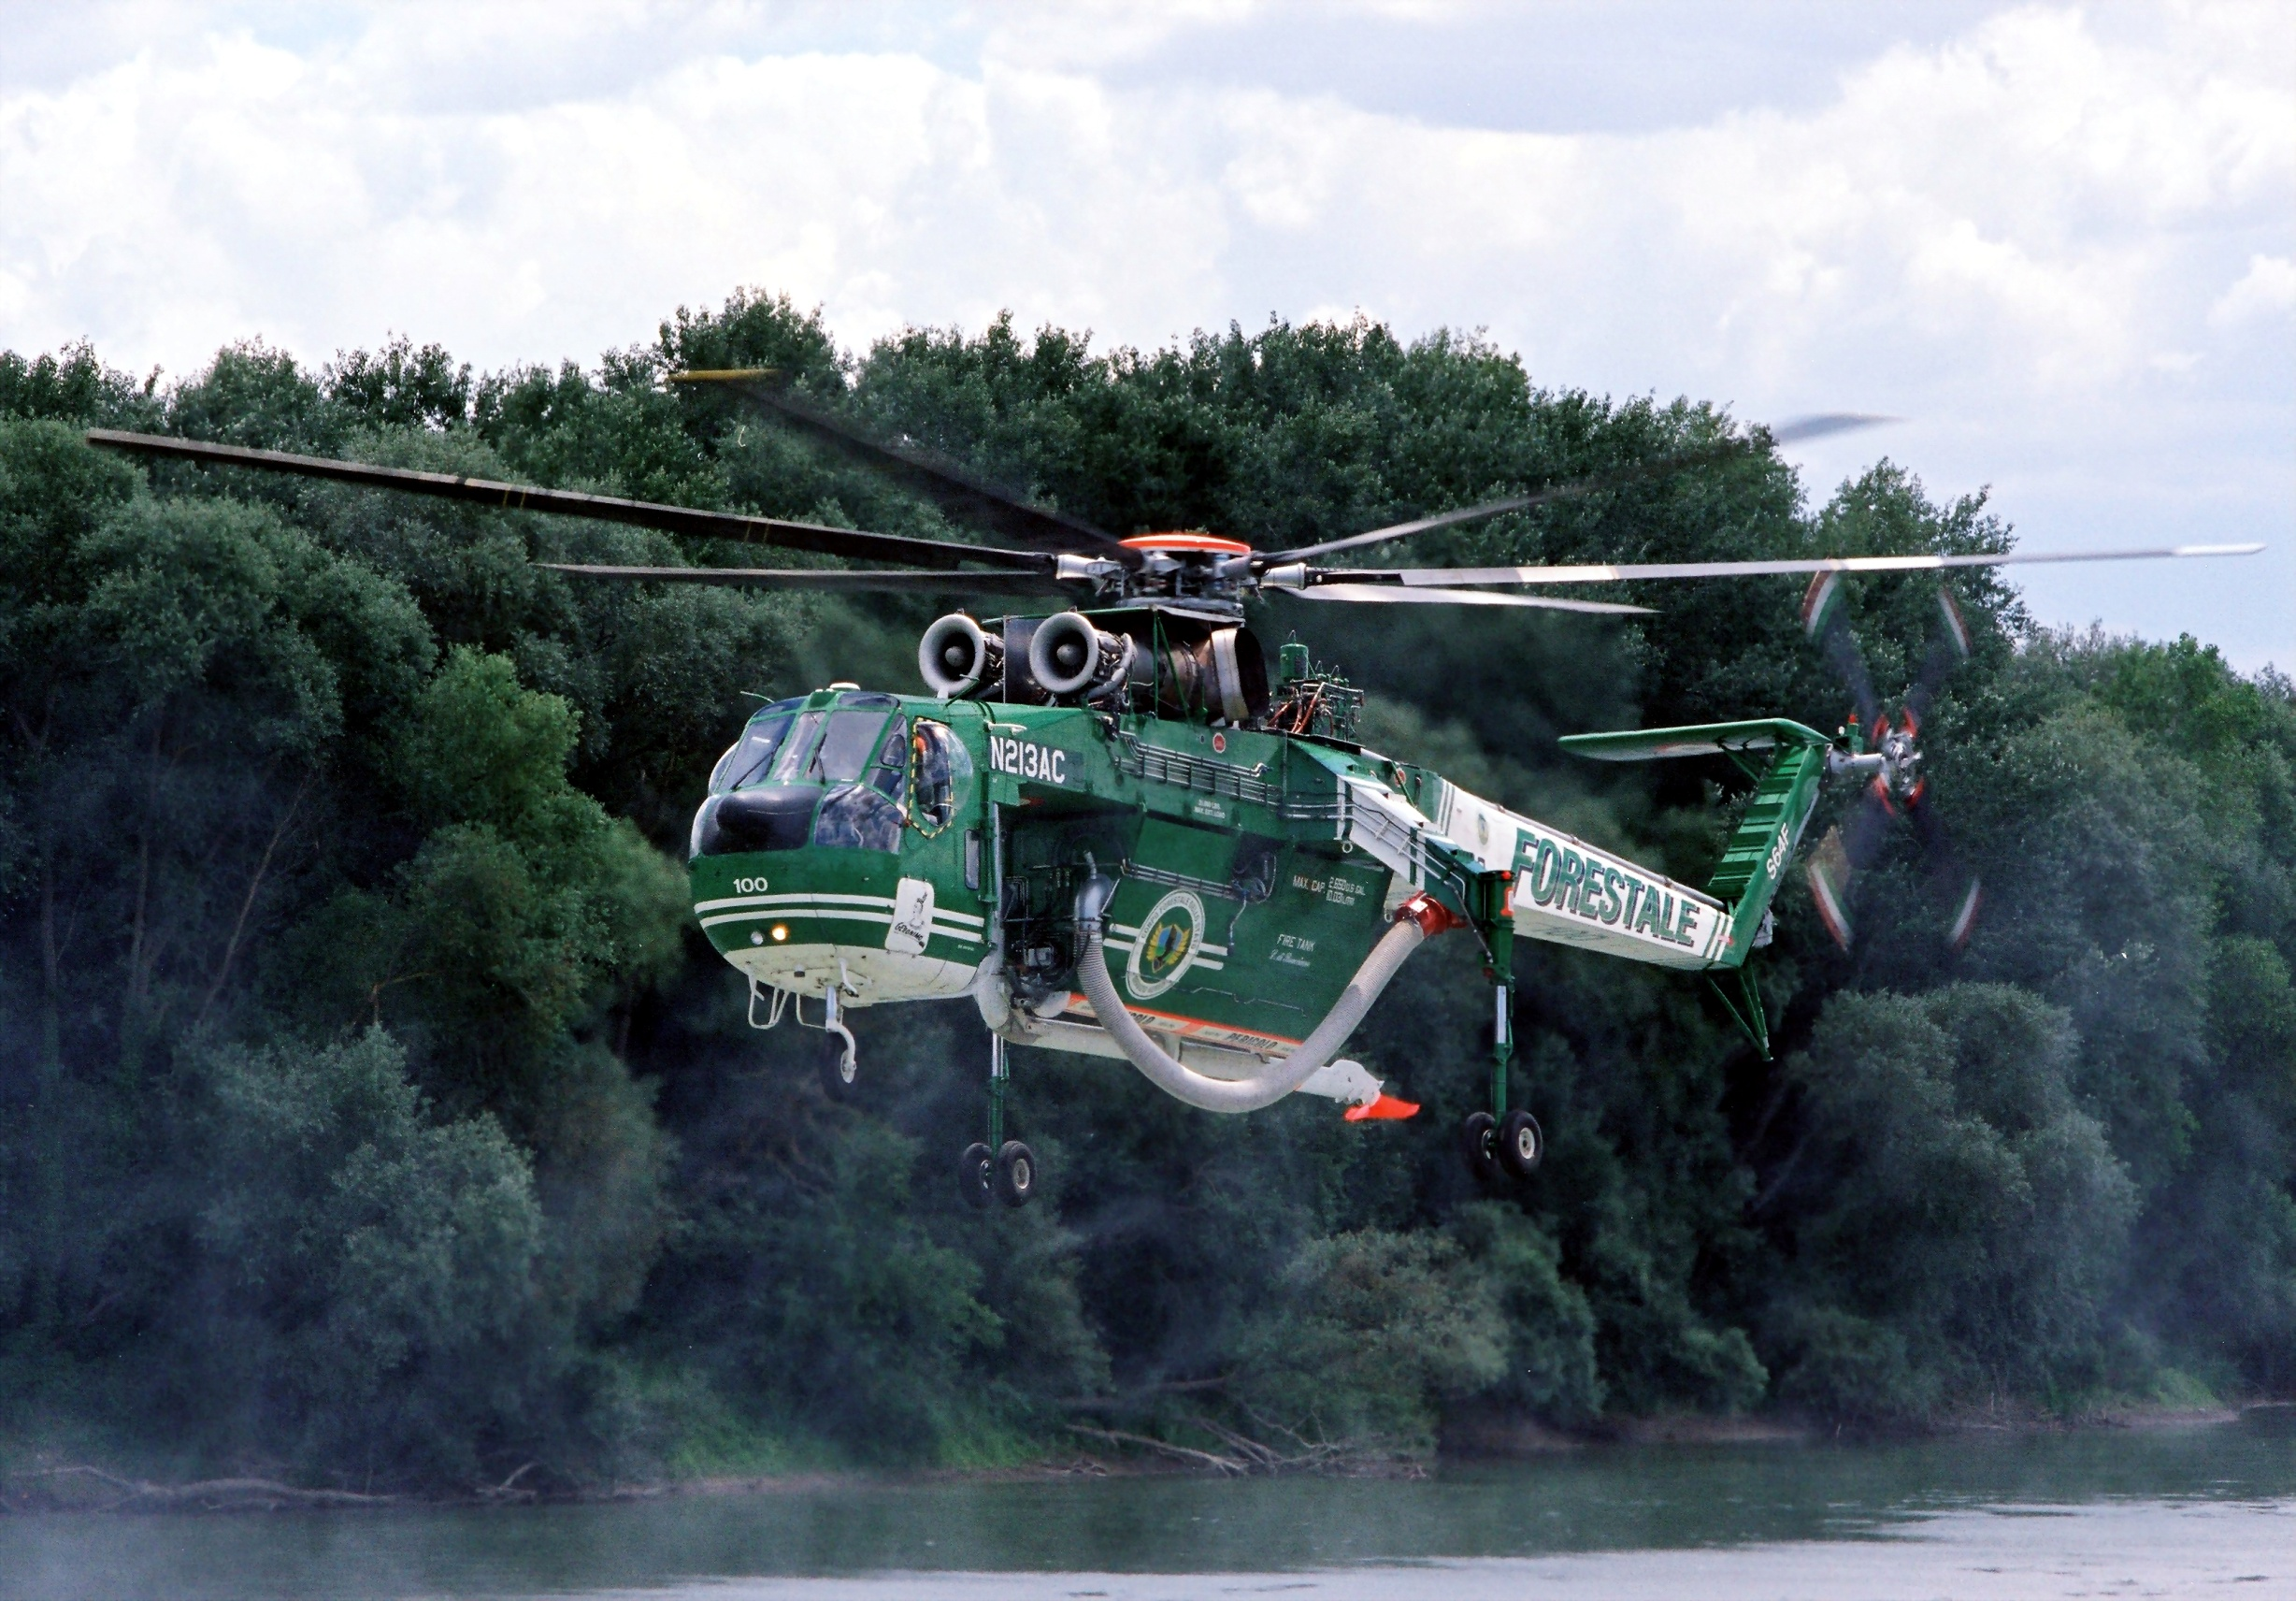
Corpo Forestale dello Stato
1515
Centro Operativo AIB Lombardia

Slide 9
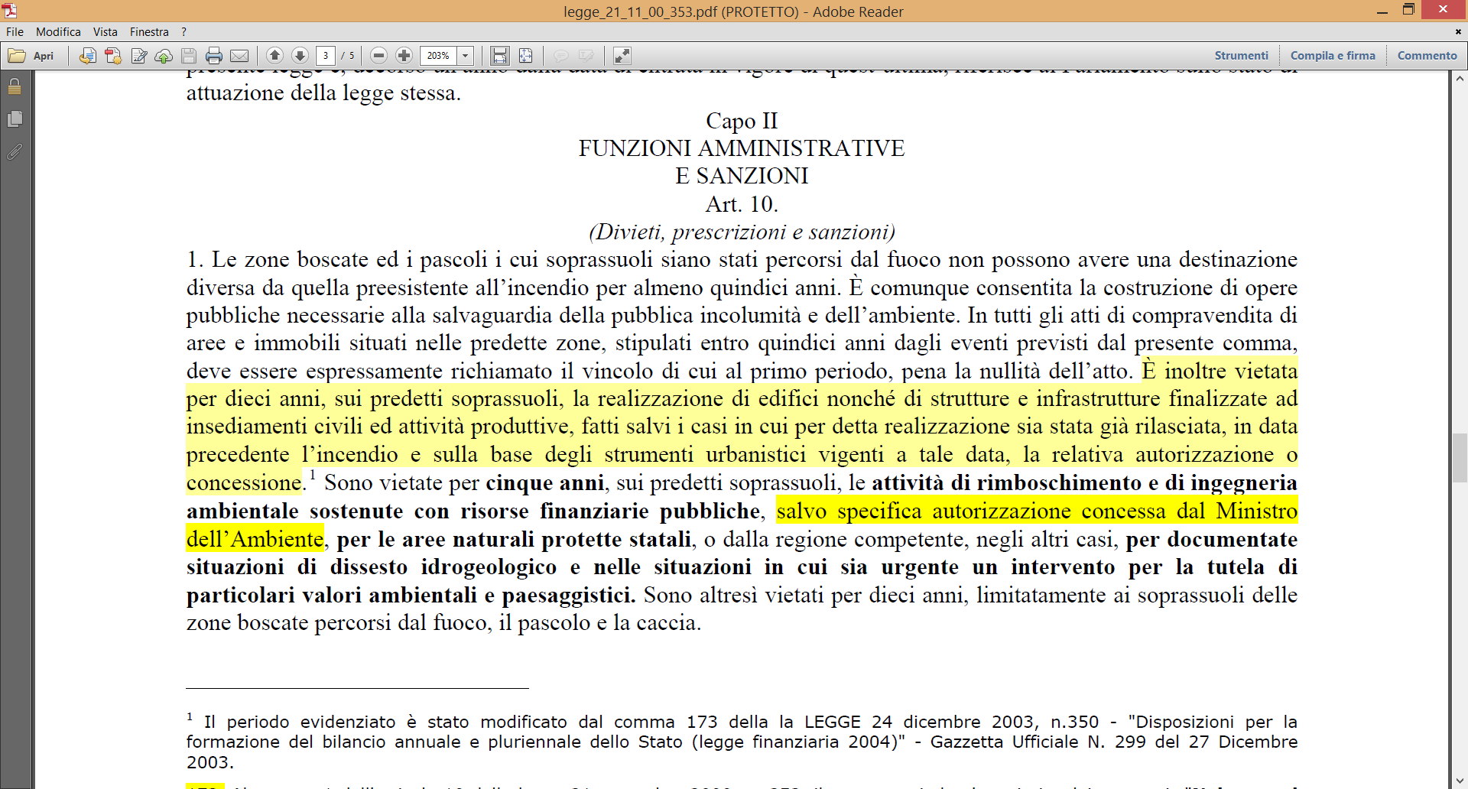

Slide 10
Pascolo in aree non boschive
Art. 68
(Modalità di pascolo)
1. Nei terreni pascolivi si osservano le seguenti disposizioni
a) è vietato asportare dai pascoli le deiezioni degli animali;
b) salvo autorizzazione dell'ente forestale rilasciata ai sensi dell'articolo 7, il pascolo bovino nei terreni pascolivi ad altitudine compresa tra gli ottocento ed i millecinquecento metri può essere esercitato solo dal 15 aprile al 30 ottobre; ad altitudine superiore ai millecinquecento metri dal 15 maggio al 15 ottobre;
c) il pascolo vagante, ossia senza custode, può essere esercitato nei terreni in proprietà o in possesso del proprietario o affidatario degli animali, purché i terreni contermini, in cui il pascolo è vietato, siano adeguatamente protetti da sconfinamenti a mezzo di chiudende;
d) i pascoli di proprietà dei comuni o di altri enti pubblici devono essere gestiti in base ad un piano di gestione o ad un capitolato; all'inizio ed alla fine del contratto di locazione sono redatti a cura dell'ente proprietario ed inviati all'ente forestale specifici atti di consegna e di riconsegna del terreno;
e) è vietato l'uso del fuoco come tecnica di ripulitura del pascolo.

Slide 11
Art. 69
(Pascolo eccessivo)
1. L'ente forestale può limitare o vietare l'esercizio del pascolo in caso di:
a) fenomeni di erosione, smottamento o di grave danneggiamento del cotico erboso;
interventi di inerbimento o consolidamento del suolo
Nei pascoli sono vietati la rottura del cotico e le
lavorazioni andanti quali lo scasso o il dissodamento.

Slide 12
Dispositivo dell'art. 672 Codice Penale
Chiunque ⁽¹⁾ lascia liberi, o non custodisce con le debite cautele lascia liberi, o non custodisce con le debite cautele, animali pericolosi da lui posseduti ⁽²⁾, o ne affida la custodia a persona inesperta, è punito con la sanzione amministrativa da venticinque euro a duecentocinquantotto euro. Alla stessa sanzione soggiace: 1) chi, in luoghi aperti, abbandona a se stessi animali da tiro, da soma o da corsa, o li lascia comunque senza custodia, anche se non siano disciolti, o li attacca o conduce in modo da esporre a pericolo l'incolumità pubblica, ovvero li affida a persona inesperta; 2) chi aizza o spaventa animali, in modo da mettere in pericolo l'incolumità delle persone [2052].
) Il soggetto attivo deve avere la disponibilità effettiva dell'animale, per cui non si considera tale il padrone che abbia affidato l'animale ad un terzo.
(2) La pericolosità dell'animale non si presume, ma si desume da una serie di condizioni che li rendono pericolosi se non custoditi.

Slide 13
Art. 36
(Recinzioni e chiudende)
1. Recinzioni, chiudende o altri sistemi di delimitazione del bosco e dei pascoli non possono essere realizzati con filo spinato o con modalità tali da causare danni alle persone o alla fauna selvatica. Deve essere consentito il passaggio della fauna selvatica.(91

